Slide 1
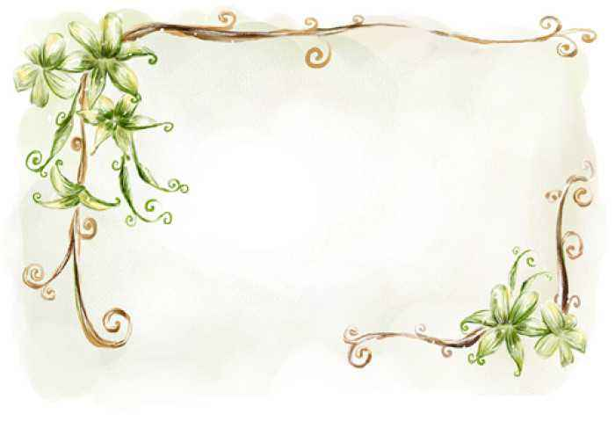
奇思妙想 木片变身
为进一步提升教师动手创作水平，本着节约环保的原则，按照自制、安全、创新、实用的要求，利用低结构材料（木片）进行创作画，教师们巧用各种木片，变废为宝，用创新的思维设计，体现了创新性、美观性等特点,制作过程中展现了幼儿教师勇于创新的精神。每位参评教师都对作品进行了详细介绍，从创意、制作等方面进行了讲解、展示。

Slide 2
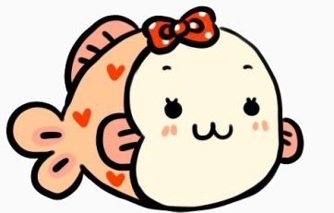
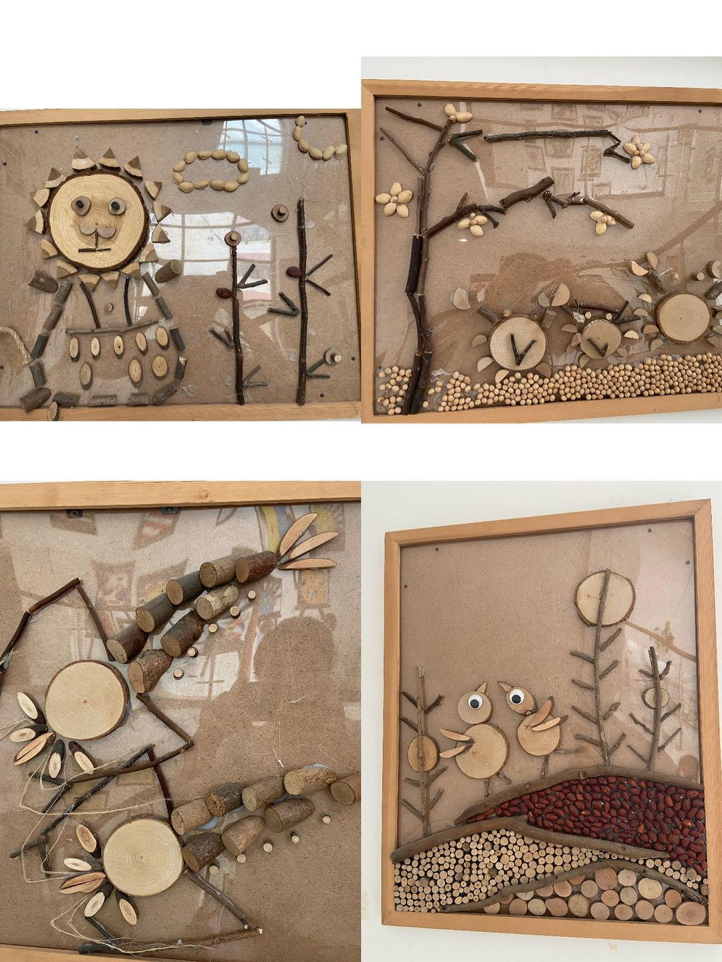
奇思妙想 木片变身照片

